Slide 1
Flowchart to-do list
Created by khelvin

Slide 2
penjelasan
Flowchart to-do list digunanakan untuk mengambarkan sebuah alur yang telah dibuat.

Slide 3
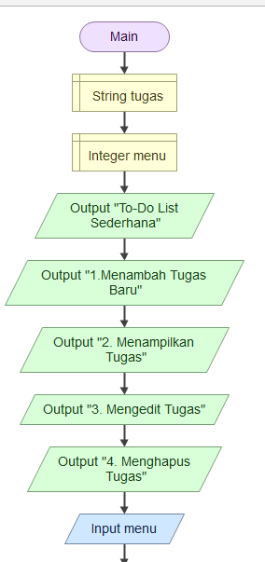
Bagian Bagian flowchart dalam to-do list
Mendeklarasikan sebuah variable tugas yang bertipe string
Sebuah output yang bertulis “To-Do List Sederhana”
Mendeklarasikan sebuah variable menu yang bertipe integer
Sebuah output pilihan menu
Menginput sebuah menu

Slide 4
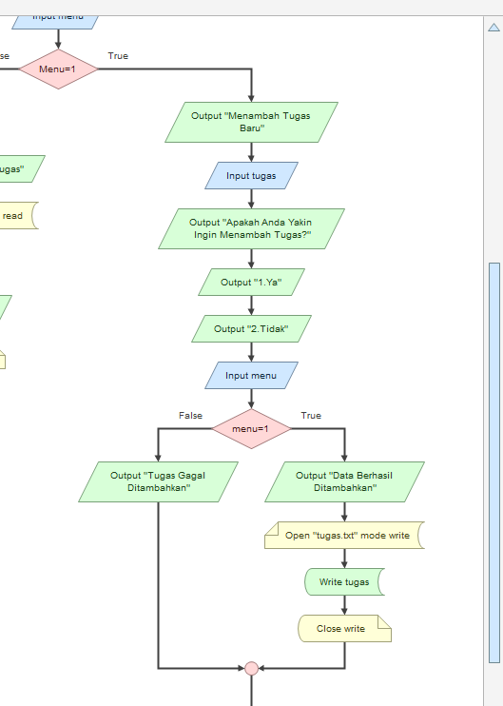
Bagian menu pertama
Jika menginput menu 1 maka akan mengarah ke Menambah Tugas Baru
Perkondisikan yang bernilai true dan false
Menginput tugas
Terdapat output kondisi Apakah Anda Yakin Ingin Menambah Tugas
Jika tidak maka akan mengeluarkan output “Tugas Gagal Ditambahkan”
Jika pilih ya maka Tugas Berhasil Ditambahkan Dan tugas akan Disimpan dalam dokumen yang bernama tugas.txt

Slide 5
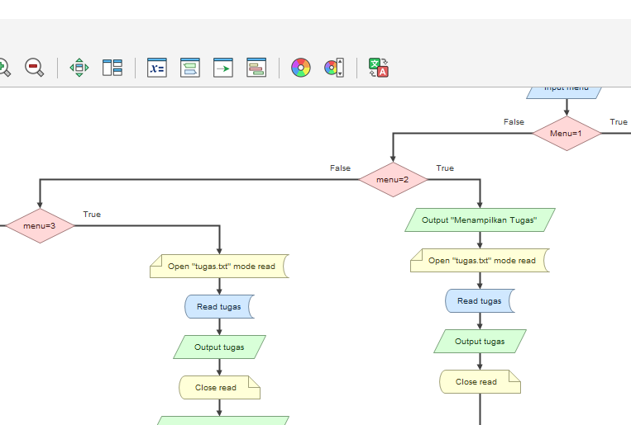
Bagian menu kedua
Jike tidak memilih menu pertama maka akan mengarah ke menu kedua
Menampilkan output Menampilkan Tugas
Maka akan membaca dokumen yang bernama tugas.txt

Slide 6
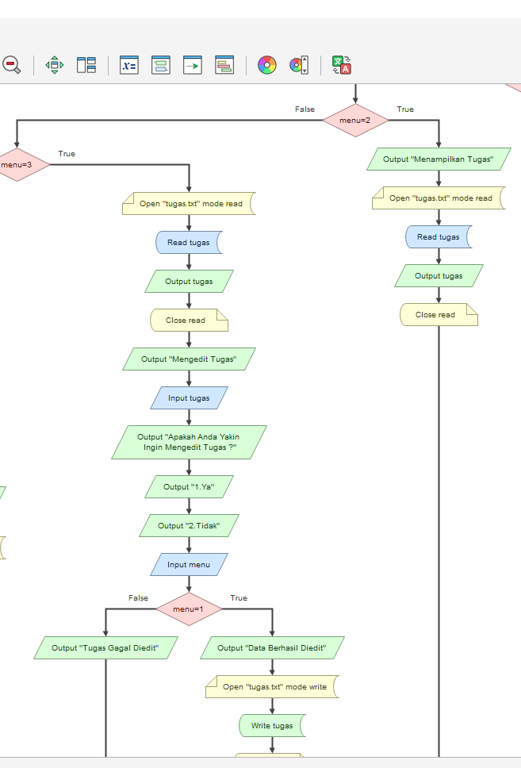
Bagian menu ketiga
Jike tidak memilih menu kedua maka akan mengarah ke menu ketiga
Mengoutput Mengedit tugas
Membaca tugas yang ada di dokumen yang bernama tugas.txt
Terdapat output kondisi Apakah Anda Yakin Ingin mengedit Tugas
Jika tidak maka akan mengeluarkan output “Tugas Gagal Diedit”
Jika pilih ya maka Tugas Berhasil Diedit Dan tugas akan Disimpan dalam dokumen yang bernama tugas.txt

Slide 7
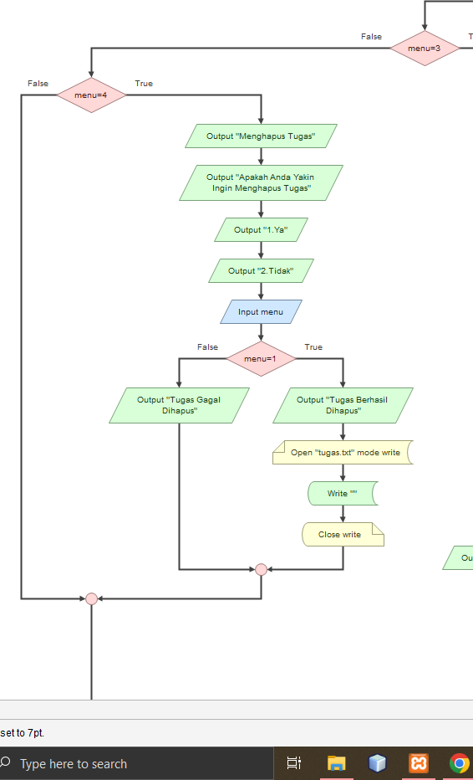
Bagian Menu Keempat
Jike tidak memilih menu ketiga maka akan mengarah ke menu kempat
Menampilkan Menghapus Tugas
Terdapat output kondisi Apakah Anda Yakin Ingin Menghapus Tugas?
Jika pilih ya maka Tugas Berhasil dihapus Dan tugas akan Disimpan dalam dokumen yang bernama tugas.txt
Jika tidak maka akan mengeluarkan output “Tugas Gagal dihapus”

Slide 8
Kesimpulan
Kesimpulannya adalah setiap flowchart yang dibuat terdapat perbedaan yang signifikasi karena setiap orang mempunyai logikanya tersendiri maupun sama

